Slide 1
Тема урока «Длина отрезка»
Математика 6 класс
Учитель математики
высшей квалификационной категории МАОУ «Фёдоровская СОШ» Акбулакского района Оренбургской области
Ионова Евгения Викторовна

Slide 2
«Ученик, который учится без желания- это птица без крыльев»
Древнегреческий философ Саади

Slide 3

Девиз нашего урока:
Лень долой!
Долой зевоту!
Принимайся за работу!

Slide 4
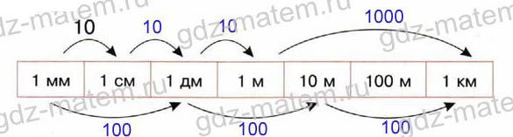
Испытание 1.
Над стрелкой в таблице показано, что 1 см в 10 раз больше 1 мм. Поставьте около каждой стрелки число, показывающее, во сколько раз одна величина больше другой.

Slide 5
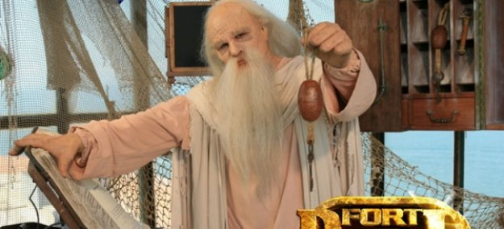
Испытание 2.
Выразите в сантиметрах:
а) 4, 25 дм = 42,5 см
б) 4,2 мм = 0,42 см
в) 5, 21 дм = 52,1 см
г) 3,2 дм = 32 см
е) 13,2 мм = 1, 32 см
ж) 2,1 мм =0,21 см

Slide 6
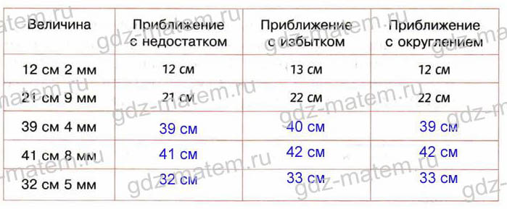
Испытание 3.
Данные величины запишите в таблицу с точностью до 1 см.
Величина | Приближение с недостатком | Приближение с избытком | Приближение с округлением
12 см 2мм | 12 см | 13 см | 12 см
21 см 9 мм | 21 см | 22 см | 22 см
39 см 4 мм
41 см 8 мм
32 см 5 мм

Slide 7
Физминутка
1, 2, 3, 4, 5 – все умеем мы считать, Отдыхать умеем тоже. Руки за спину заложим Голову поднимем выше. И легко – легко подышим. Раз – подняться, подтянуться. Два – согнуться, разогнуться. Три – в ладоши три хлопка. На 4 – руки шире. 5 - руками помахать. 6 – за парту тихо сесть.

Slide 8
Испытание 4.
У человека — одна, у коровы — две, у ястреба – ни одной. Что это?
Буква О
№1028
Ответ: 3,1 3,19 3,191 3,1919

Slide 9
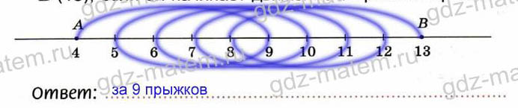
Испытание 5.
Кузнечик прыгает по координатной прямой, чередуя прыжок вправо на 5 единичных отрезков и прыжок влево на 4 единичных отрезка. Сейчас он находится в точке А (4). Через сколько прыжков кузнечик окажется в точке В (13), если он начинает движение с прыжка вправо?

Slide 10
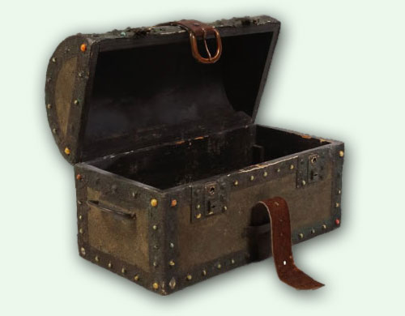

З
Н
А
Н
И
Я

Slide 11
Рефлексия
-Если вы считаете, что поняли тему урока, то положите на край стола красный квадрат.
-Если вы считаете, что не достаточно усвоили материал, то синий.
-Если вы считаете, что не поняли тему урока, то белый.
СПАСИБО ЗА УРОК !

Slide 12
Используемые источники
Фон http://player.myshared.ru/283406/data/images/img3.jpg
Слоник http://dnz10.ucoz.ua/matematika_1.jpeg
Мальчик http://www.athens.kiev.ua/wordpress/wp-content/uploads/2011/01/20110117_clip_image002.jpg
Дети http://learn-timestables.com/images/cartoon_bg.png
http://easyen.ru/load/shablony_prezentacij/matematika_algebra_geometrija/shablony_prezentacij_po_matematike/517-1-0-33195
Никольский С.М., Потапов М. К., Решетников Н. Н. и др. «Математика. 6 класс», − М.: Просвещение, 2017г.

